Slide 1

Ilmastonmuutos
Ilmiönä
19.6.2024 Liisa Pajari

Slide 2
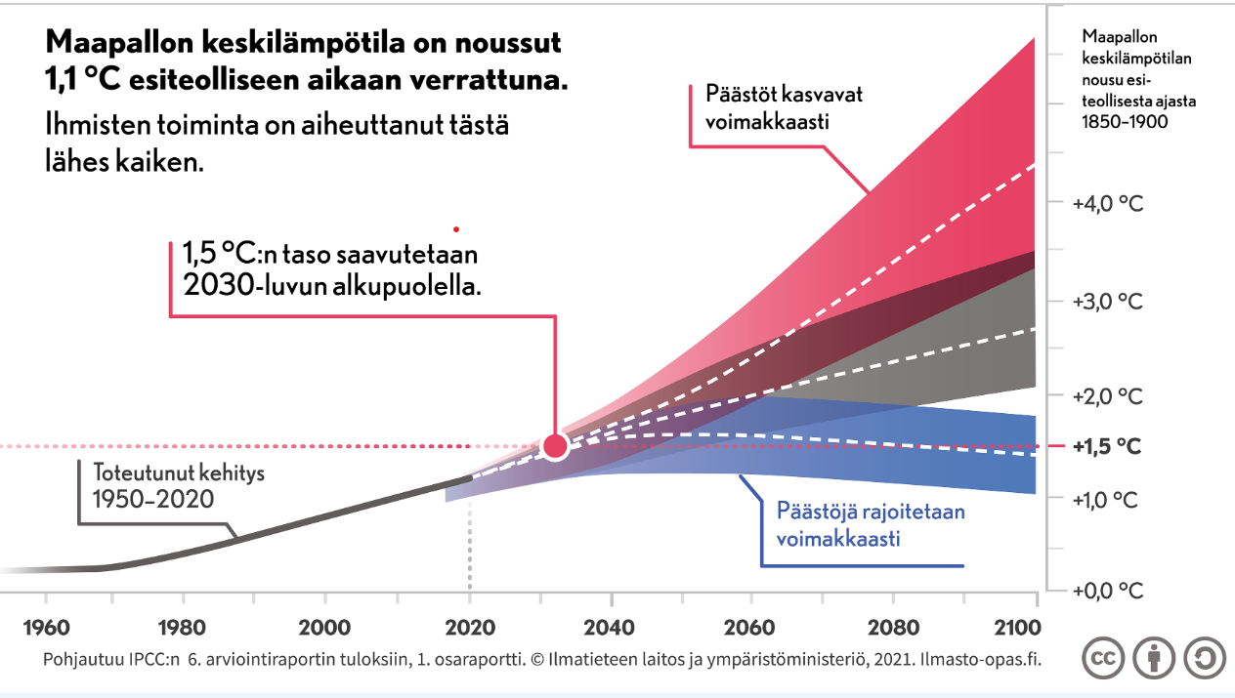
Notes:
Lämpötilan nousu johtuu fossiilisten polttoaineiden käytöstä. Ongelmana luonnon kantokyvyn heikkeneminen – liian nopea muutos. Muutos on liian nopea lajit eivät ehdi sopeutua. Siitä se ongelma- maapallo on kokenut isoja mullistuksia miljardien vuosien aikana, mutta nyt alle 50 vuodessa muutos on ollut suurempaa kuin edellisten 2000 vuoden aikana- lajit eivät yksinkertaiseti ehdi sopeutua.
Vuonna 2019 ilmakehän CO2-pitoisuudet olivat korkeampia kuin milloinkaan vähintään kahteen miljoonaan vuoteen, ja CH4- ja N2O-pitoisuudet olivat suurempia kuin kertaakaan 800 000 vuoteen.
Vuoden 1750 jälkeen koettu hiilidioksidin (47 %) ja metaanin (156 %) pitoisuuksien nousu ylittää huomattavasti jääkausien ja niitten välisten leudompien ajanjaksojen välillä esiintyneet luonnolliset vaihtelut ainakin viimeksi kuluneitten 800 000 vuoden aikana. N2O:n pitoisuuden nousu (23 %) on samaa suuruusluokkaa näitten luonnollisten vaihteluitten kanssa

Slide 3
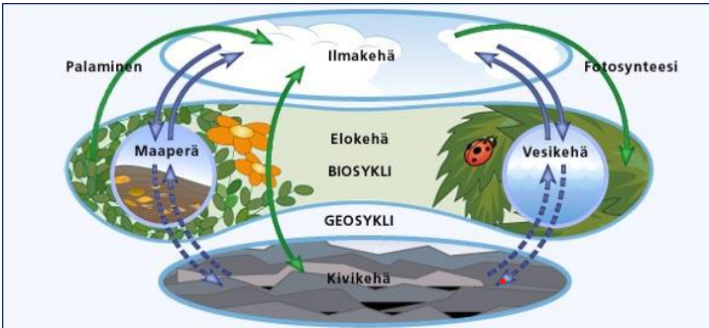
Ilmastosysteemi
Koostuu
Ilmakehä (atmosfääri)
  troposfääri, stratosfääri, mesosfääri, jne.
Vesikehä (hydrosfääri):
  meret, järvet, joet ja pohjavesi
Jäänkehä (kryosfääri):
  jäätiköt, lumipeite, routa ja ikirouta
Elonkehä (biosfääri):
  elävät organismit ja niitten välitön ympäristö
Kivikehä (litosfääri):
  maaperä, peruskallion ylin kerros
Biogeokemiallinen kierto, kaikki ovat kytköksissä toisiinsa
Hiilen, rikin ja typen kierto
Hydrologinen (veden) kierto
Notes:
Ilmastosysteemi on iso kokonaisuus. Siihen kuuluu ilmakehä, vesikehä,eli meret, ja jäätiköt, biosfääri on myös osa tätä, eli kaikki elollinen ja näiden lisäksi maaperä eli litosfääri. Nämä kaikki ovat kytköksissä toisiinsa, muodostaen erittäin laajan ja herkän kokonaisuudessa, jossa tapahtuu maapallon biogeokemialliset kierrot, eli esimerkiksi hiilidioksidin kierto ja varastot, hiilinielut.

Slide 4
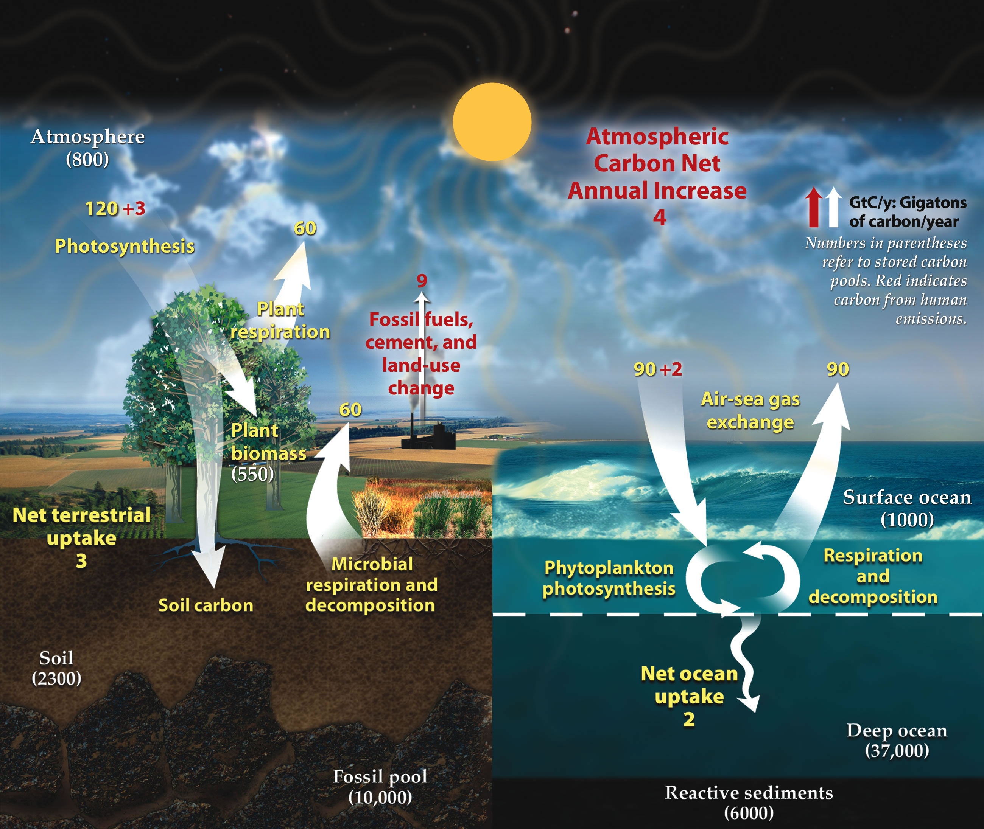
Hiilen lähteet ja nielut
Hiilidioksidi päästöjä aiheuttaa lähinnä ihmistoimita
  Kivihiilen poltto
  Sementin valmistus
  Maankäytön muutokset
Hiilinielut, eli paikat jonne hiilidioksidi sitoutuu
  Valtameret
  Maaekosysteemit
  Ilmakehä
Notes:
Carbon cycle – Wikipedia Hiilen lähteet ja nielut, jotka ovat niitä minne hiilidioksidi voi varastoitua. Hiilidioksidia, joka lämmittää ilmastoa syntyy eniten kivihiilen poltosta, maankäytön muokkauksista, eli kun rakennetaan uutta, asuintaloja tai teitä. Kolmantena voi vielä mainita sementin valmistuksen, joka liittyy voimakkaasti myös rakentamiseen.
Hiilinielut, eli minne hiilidioksidi varastoituu, näitä ovat valtameret, maaekosysteemit, maaperä sekä ilmakehä. Näin voimme ymmärtää miksi ilmasto lämpenee, valtameret happamoituvat ja lämpenevät, joka uhkaa eliölajejen selviytymistä

Slide 5
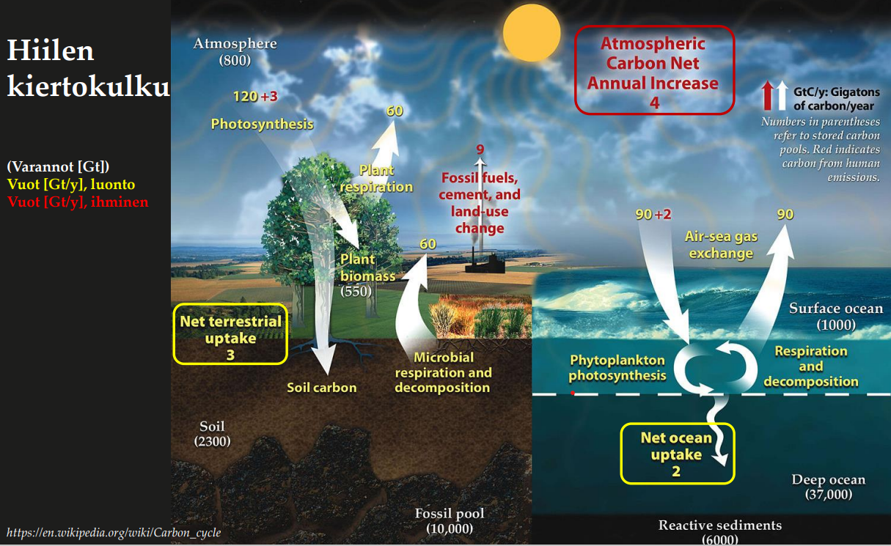
Notes:
Ilman epäpuhtauksien terveyshaitat aiheutuvat suurelta osin (64 %) pienhiukkasista (PM2.5), jotka sisältävät mm. syöpävaarallisia yhdisteitä ja raskasmetalleja. Haitoista 13 % aiheutuu hengitettävistä hiukkasista (PM10) ja 13 % typen oksideista (NOx ).36 Hiukkaset kulkeutuvat ilman mukana kaikkiin osiin hengitysteitä, ja aiheuttavat sekä suoria allergisia, immunologisia ja toksisia vaikutuksia keuhkoissa että siirtyvät osin verenkiertoon ja edelleen kehon muihin osiin kuten sydänlihakseen ja aivoihin. Oksidatiivisen stressin ja systeemisten tulehdusvaikutusten kautta hiukkaset lisäävät sydän- ja verenkiertoelimistön sairauksia ja lisäävät kuolleisuutta. Muiden ilmansaasteiden vaikutukset ovat myös vakavia, mutta pienhiukkasiin verrattuna vähäisempiä (Lähde ympäristöministeriö: Kansallinen ilmansuojeluohjelma 2030)

Slide 6
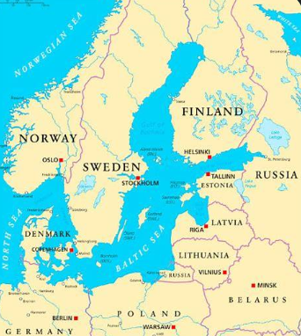
Itämeri
Maailman toiseksi suurin murtovesiallas Mustanmeren jälkeen
Matala sisämeri, keskisyvyys vain 55 metriä
Itämeri on pieni ja matala meri
Vesi vaihtuu hitaasti
Tämän vuoksi se on
erityisen herkkä ilmastonmuutoksen vaikutuksille
eliöt kestävät heikommin rasitusta kuin valtamerten tai makean veden eliöt
alhainen suolapitoisuus ja kylmät talvet rasittavat eliöitä
Notes:
OLENNAISTA meren elpymiselle on saada fosforin, typen ja kiintoaineksen määrää vähentymistä, nyt sinne huuhtoutuu liikaa näitä. Ravinteet rehevöittävät ja samentavat merta ja aiheuttavat sinileväesiintymiä ja happikatoa.

Slide 7
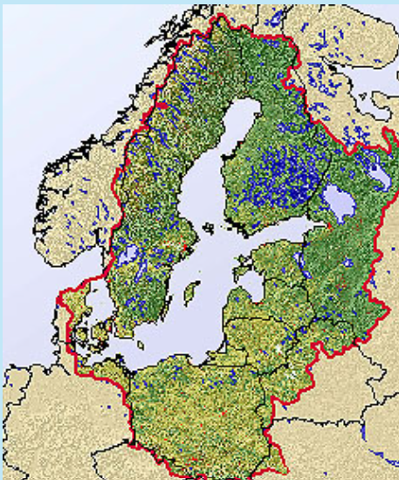
Itämeri
Itämeren valuma-alue on pinta-alaltaan nelinkertainen verrattuna Itämeren pinta-alaan ja levittäytyy 14 valtion alueelle.
Itämeren valuma-alueella asuu 90 miljoonaa ihmistä.
Rantavaltioiden lisäksi valuma-alue ulottuu Valko-Venäjälle, Ukrainaan sekä Tsekin, Slovakian ja Norjan rajoille.
Itämeren valuma-alueella tarkoitetaan maa-aluetta, jolta kaikki pinta- ja pohjavedet virtaavat kohti Itämerta.
Itämereen virtaa kymmeniä suuria jokia, jotka kuljettavat mukanaan kuormitusta laajalta alueelta, myös kaukana rannikosta sijaitsevilta seuduilta.
Kuormaa aiheuttaa lannoitteet, eli fosfori ja typpi jotka rehevöittävät Itämerta

Slide 8
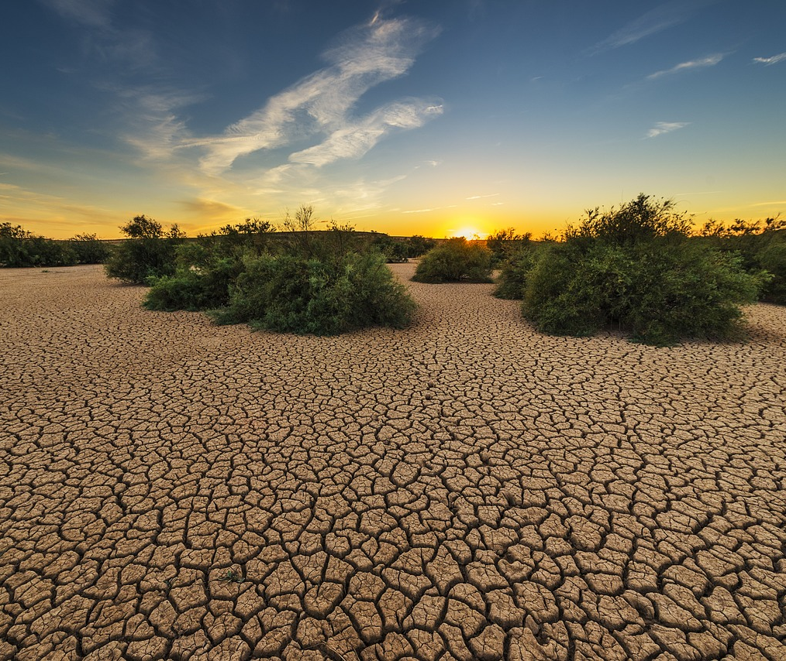
Ilmastonmuutos näkyy maalla...
Kuivuus lisääntyy
Sään ääri-ilmiöt - rankka sateet ja myrskyt
Ilmastovyöhykkeet siirtyvät napoja kohti, eli arktinen seutu
Notes:
Merivesi lämpenee ja happamoituu- siitä seuraa vedenpinnan nousu ja mm. koralliriuttojen tuho- +1,5-n. 70% vaarassa ja +2 yli 90%- koralliriutat ovat meren ekosysteemin keitaita, ruokapaikkoja ja monen kalalajin lisääntymiselle välttämättömiä- Jos meret tyhjenevät, ruokakriisi vain pahenee. Maa kuivuu, esim. Välimeren alue on ollut Euroopalle tärkeä ruuan tuotannon alue- kun se kuivuu… veden suhteen olla jo monin paikoin kestämättömässä tilanteessa: Viljapeltoja kastellaan pohjavedellä- pohjaveden uusiutuminen kestää 1000 vuotta.
Jäätiköt- sulaminen on peruuntumaton, tietenkin, johtaa toki ekosysteemien köyhtymiseen ja lajikatoon, joka on yksi suurimmista tällä hetkellä, mutta iso ongelma on myös kemikaalien huuhtoutuminen mereen, esim. elohopea ajautuu arktiselle alueelle ja nyt iso osa on sitoutuneena jäätiköihin ja kun ne sulavat, elohopea pääsee ravintoverkkoon Kalat- ihminen jne… kaikki tiedämme mitä elohopea aiheuttaa: Minamatan tauti taitaa olla kuuluisin esimerkki tästä. Elohopeaa joutuu ilmakehään ja meriin mm. kivihiilen poltto ja kullan jalostus. Arktis on erittäin herkkä ilmastonmuutokselle ja ympäristömyrkyille. Mikäli ilmasto lämpenee globaalisti 2˚C, arktisella alueella keskilämpötila voisi nousta jopa yli 7˚C. Yksi yleisimpiä ja vaarallisimpia Arktiksella havaituista ympäristömyrkyistä on elohopea. Sen tarkkaa määrää arktisella alueella on vaikea arvioida, sillä elohopeaa on sitoutunut jää- ja lumipeitteeseen.
https://youtu.be/LBiFcmSOC4w
https://youtu.be/jWoCXLuTIkI
https://youtu.be/8ZdDWQTgP2Y
https://youtu.be/oYIilMaVlwI
https://youtu.be/hlVXOC6a3ME
Tiedot pohjautuvat IPCC 6. arviointiraportin tuloksiin

Slide 9
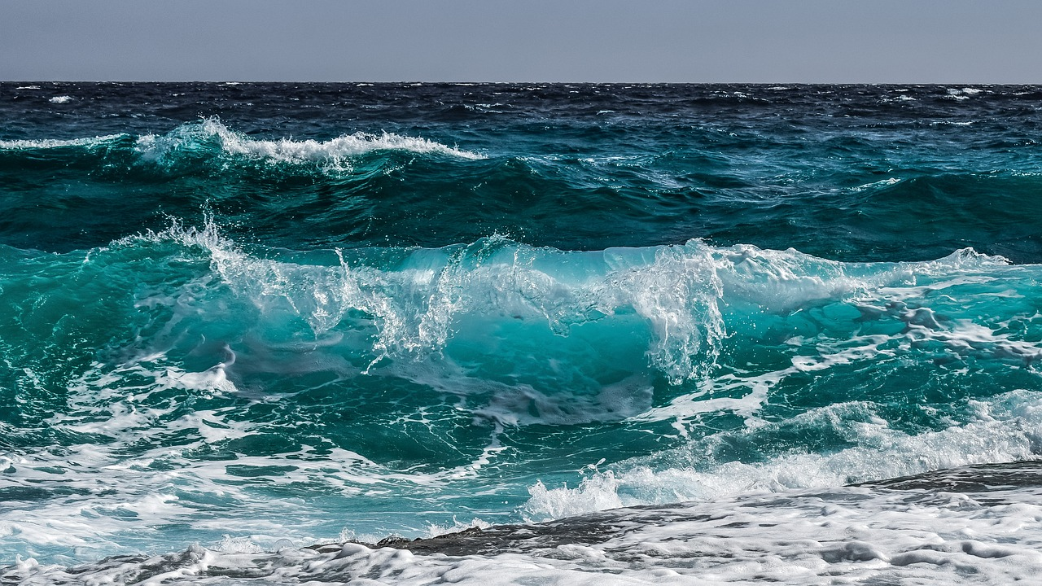
Ilmastonmuutos näkyy merellä
Merivesi lämpenee
Happamoituu
Seurauksena on:
vedenpinnan nousu
koralliriuttojen tuho

Slide 10
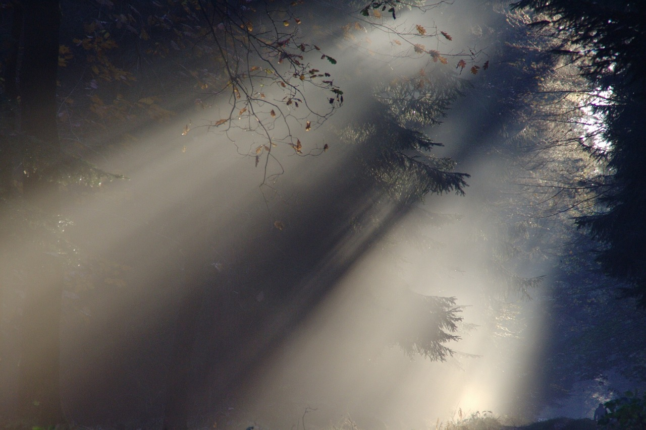
Ilmastonmuutos näkyy ilmakehässä
Kosteus kasvaa
Kasvihuonekaasujen määrät nousevat ->
Ilmakehän alaosat lämpenevät

Slide 11
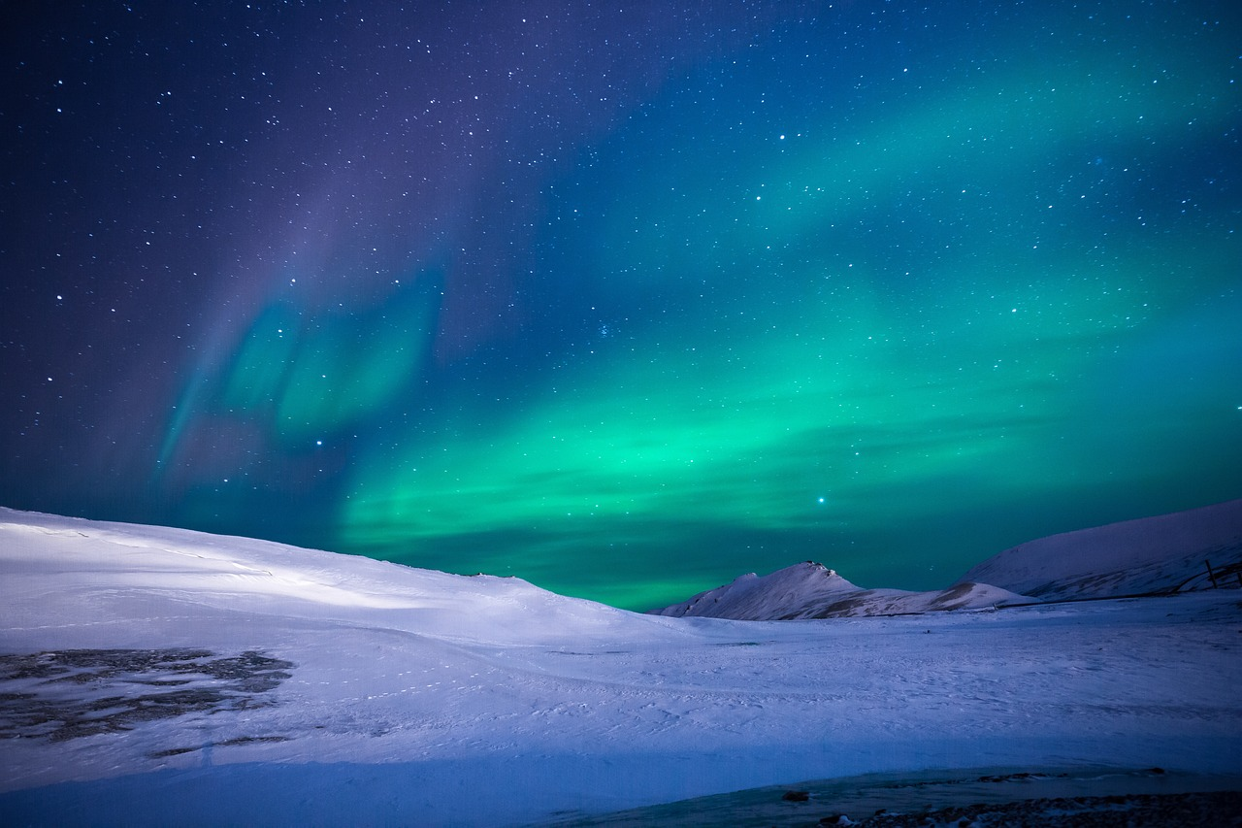
Ilmastonmuutos näkyy lumi- ja jääpeitteessä
Lumipeite vähenee
Jäätiköt sulavat ja vähenevät - muutos on peruuttamaton
Merien ja järvien jääpeite vähenee ja heikkenee

Slide 12
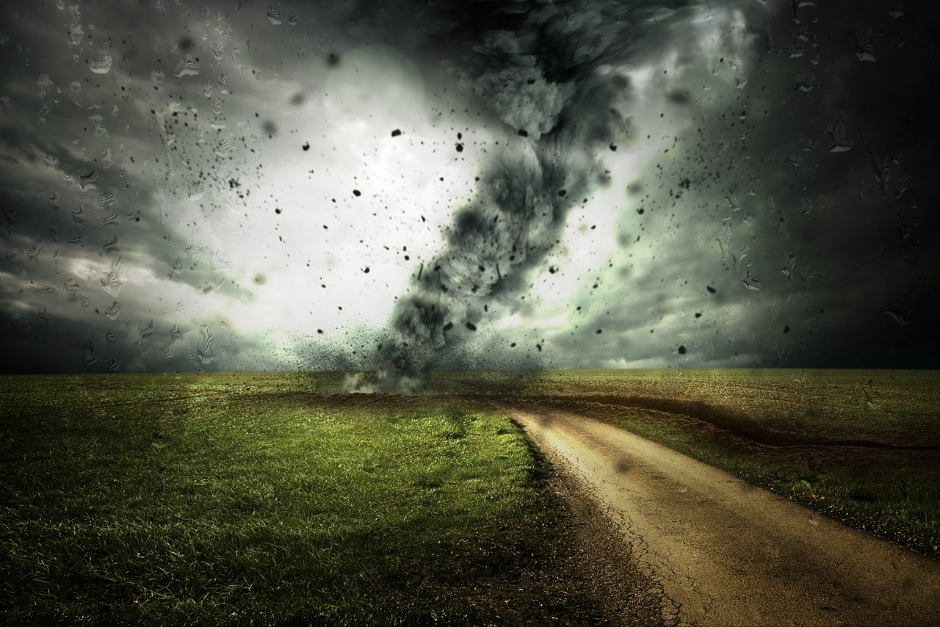
Yhteenvetoa ilmaston muutoksesta
Helleaaltoja
Kuivuutta
Rankkasateita
Trooppisia myrskyjä
- Kaikki nämä lisääntyvät
- Muutokset jatkuvat ja osa niistä on peruuttamattomia
Notes:
Puhutaan Tipping pointista- joka tarkoittaa sitä hetkeä kun ekosysteemi romahtaa, tulee ns. viimeinen pisara ja sen jälkeen järjestys maailmassa ei palaa entiselleen, eli sellaiseksi millaisena me olemme tottuneet luonnon ja maapallon näkemään, ja tätä halutaan välttää
Tätä voi havainnollistaa kuusen oksalla, johon hiljalleen sataa pieniä lumihiutaleita, yksi hiutale ei paina paljon, mutta jossain vaiheessa tulee se viimeinen joka taittaa oksan niin alas, että se lennähtää ylös ja kaikki pienet hiutaleet lentävät omille teilleen, kaikki ovat kyllä olemassa tämänkin jälkeen, mutta vallinnut järjestys ei palaa koskaan.
Puhutaan 6. sukupuutto aallosta- joka on antroposeeninen eli ihmisen aiheuttama
https://youtu.be/oYIilMaVlwI

Slide 13
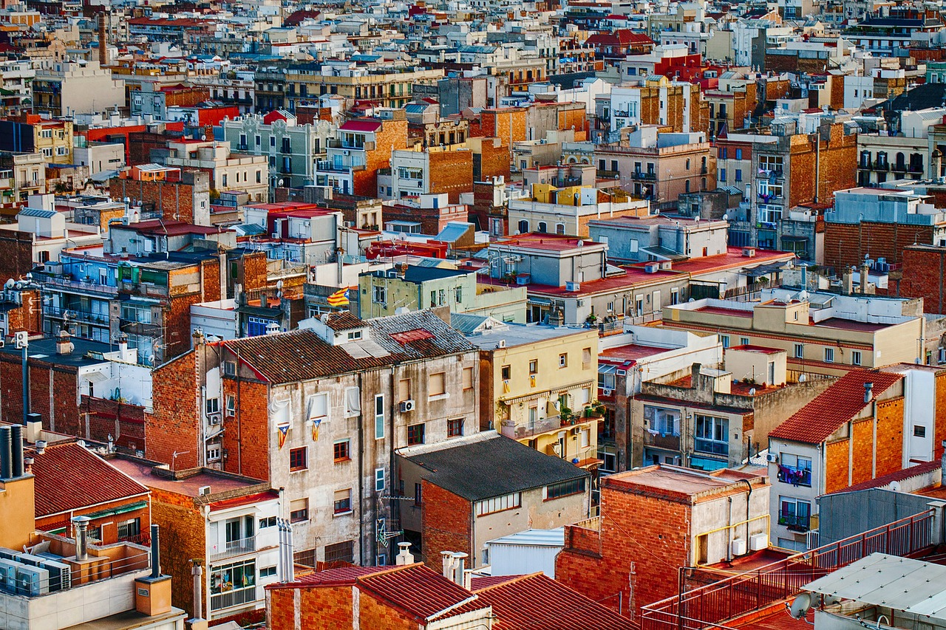
Kaupungit ja kaupungistuminen
Kaupungeilla on tärkeä rooli ilmastonmuutoksen hillinnässä
Ratkaisuja
Viherrakentaminen
Energiatehokkuus
Suomessa kunnat ovat sitoutuneet vähentämään kasvihuonepäästöjä merkittävästi
https://www.hiilineutraalisuomi.fi/hinku/
Notes:
Mitä sitten voidaan tehdä ja onko mitään enää tehtävissä?
Päästövähennyksiä, eli uusiutuvien energian lähteiden käyttöönottoa ja kehittämistä. Yksi suurimmista ongelmista uusiutuvien kanssa on niiden varastointi, kun energian varastointi menetelmät kehittyvät, tilanne paranee huomattavasti- Mielestäni uusiutuvien kehittämiseen pitäisi panostaa enemmän ja tuet pois fossiilisten tukemisesta, investoinnit suunnattava uusiutuvien suuntaan
Uusia innovaatioita hiilidioksidin sitomiseen tai ja hillintään ja sopeutukseen
Hinku kunnat ovat sitoutuneet päästövähennyksiin
Kaupungistuminen jatkuu- Kaupunkilaisten määrän on ennustettu nousevan vuonna 2030 jo viiteen miljardiin, jolloin kaupungeissa asuisi 70 prosenttia maailman ihmisistä. Tämän vuoksi kaupunkien osallistuminen ilmastotalkoisiin on ensiarvoisen tärkeää

